Slide 1
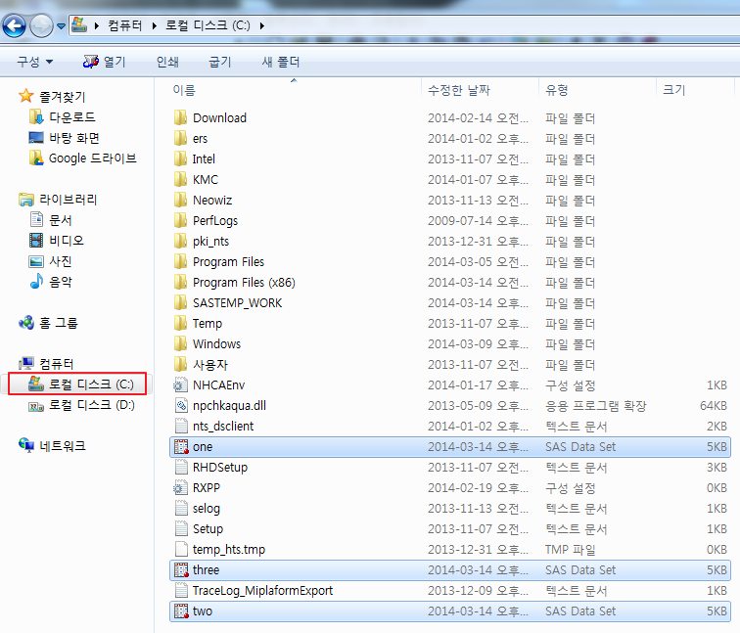
수업을 진행하기 전
강의자료실에 있는 Data(one, two, three)를 C:\ 에 다운 받아주세요.
컴퓨터 -> C 선택

Slide 2
라이브러리 설정
SAS에서 라이브러리를 설정하는 이유?
기본적으로 Data step으로 생성된 Dataset은 SAS 종료 시
자동적으로 삭제 되므로, 필요한 Dataset은 따로 저장할 필요가 있을 시
/* 라이브러리 설정하는 방법 libname 라이브러리이름 “ 주소 ”;*/
libname inha "C:\";
/* 라이브러리 설정한 곳에 저장 */
data inha.class;
set sashelp.class;
run;
/* work(임시저장장소)에 저장 종료 시 삭제 됨 */
data class; /* work.class의 동일함*/
set sashelp.class;
run;

Slide 3
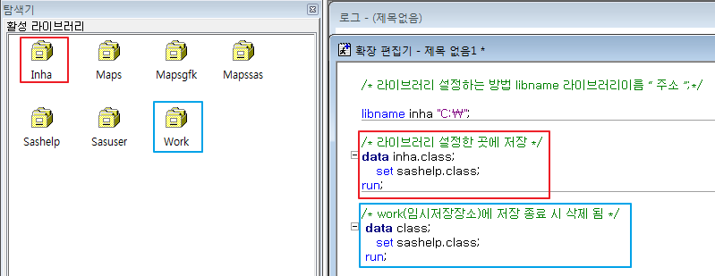
라이브러리 설정
라이브러리 설정 예)

Slide 4
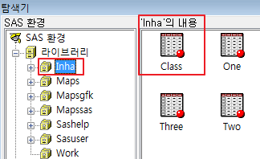
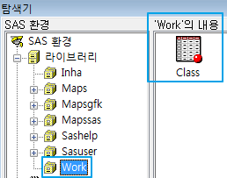

라이브러리 설정
라이브러리 설정 예) 결과
libname inha "C:\"; 으로 설정한 주소에 들어가면 Dataset 존재
(one, two, three Dataset은 기존에 있는 Dataset)
SAS를 종료 후에도, 계속 존재함!

Slide 5
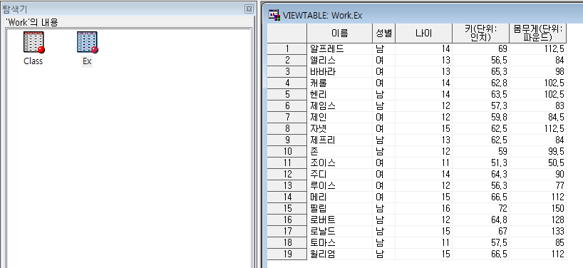
DATA STEP에서의 주요 기능
Set 문
자신이 만든 Dataset이나 기존의 Dataset을 가져 올 때 사용.
/* 저장한 class Dataset을 가져오기 */
data ex;
set inha.class; /* 라이브러리이름.Dataset이름 */
run;

Slide 6
DATA STEP에서의 계산
연산자 : +, -, *, /, ** etc.
함수 : sqrt, abs, max, min, log, mean etc.
ex) sqrt(x), abs(x), max(x, y), min(x, y), log(x)

Slide 7
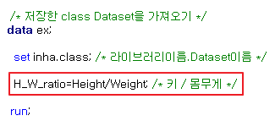
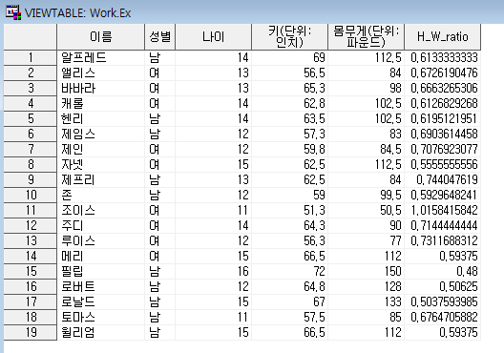
DATA STEP에서의 계산
data step의 수행 예)

Slide 8
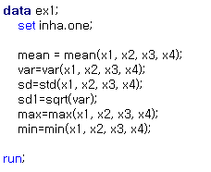
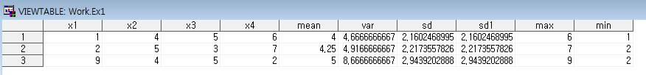
DATA STEP에서의 계산
예)

Slide 9
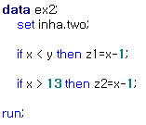
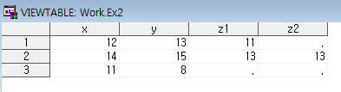
조건문: if ~ else
if (조건문) then statement;
if문
조건문이 참이면 statement를 수행하게 되고, 그렇지 않으면 수행하지 않는다.
예)
결측값: 숫자형(.) & 문자형(빈 공간) 으로 인식.

Slide 10
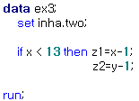
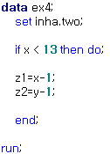

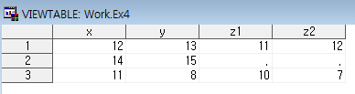
조건문: if ~ else
주의)
if문에서 조건이 참일 때, if문에 있는 문장 하나만을 수행한다.
if문에서 조건이 참일 때 두 개 이상의 문장을 수행하고, 조건문이 거짓이면 두 문장 다 수행하지 않게 하려면 do; … end;를 사용하면 된다.
예)

Slide 11
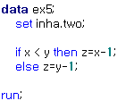

조건문: if ~ else
if(조건문) then stament1; else statment2;
else문
else문은 if문 바로 다음에 위치하여야 한다.
조건문이 참이면 statement1을 수행하고, 거짓이면 statement2를 수행한다.
예)
Note) if문과 else문에서 오로지 한 문장만이 영향을 받는다.

Slide 12
조건문: if ~ else
if, else의 연결
If c₁ then s₁ ; else if c₂ then s₂ ; else if c₃ then s₃ ; ⁞ else if c_{k-1} then s_{k-1} ; else s_{k} ;

Slide 13
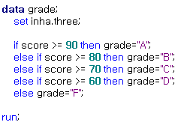
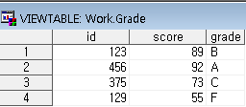
조건문: if ~ else
Note) if 문은 else문까지 하나의 block으로 생각할 수 있다.
예)

Slide 14
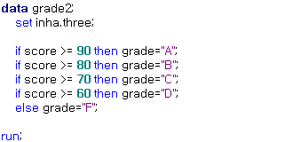
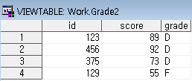
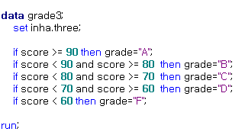
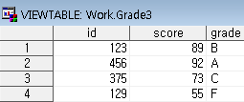
조건문: if ~ else
주의)
수정)

Slide 15
논리 연산자
조건문에 쓰이는 논리 연산자
>, >=, =, <=, <, ^=(not equal)
| (or), & (and), ^ (not)
A | B | A|B |  | A | B | A&B |  | A | ^A
T | T | T |  | T | T | T |  | T | F
T | F | T |  | T | F | F |  | F | T
F | T | T |  | F | T | F
F | F | F |  | F | F | F

Slide 16
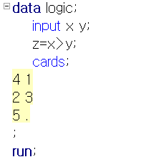

논리 연산자
논리 연산의 결과
논리 연산의 결과가 참이면 1, 거짓이면 0으로 나타낸다.
예)
Note) 결측값은 어느 실수보다 작게 인식된다.

Slide 17
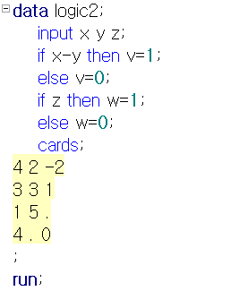
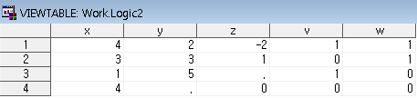
논리 연산자
논리 연산의 결과
식의 결과 또는 변수가 0 또는 결측값이면 거짓으로 인식되고, 그 외에는 참으로 인식된다.
예)

Slide 18
keep문과 drop문
SAS data step에서는 기본적으로 data step 안에서 사용된 모든 변수의 내용을 (buffer에 있는 모든 내용을) data set에 저장한다. 이 때, 만약 몇 개의 변수에 대해서만 data set에 저장하거나 몇 개의 변수에 대하여 data set에 저장하지 않으려면 keep문과 drop문을 사용한다.
keep문 : buffer에서 지정된 변수의 내용만을 data set에 저장
drop문 : buffer에서 지정된 변수를 제외한 나머지 변수의 내용만을 data set에 저장 (지정된 변수는 data set에서 빠지게 된다.)
Keep variable-names; Drop variable-names;

Slide 19
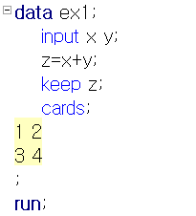

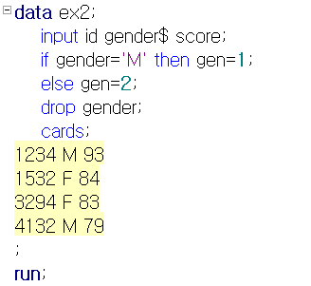
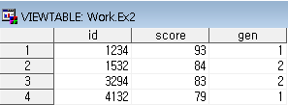
keep문과 drop문
예1)
예2)

Slide 20
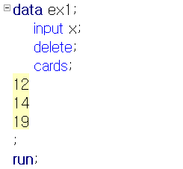
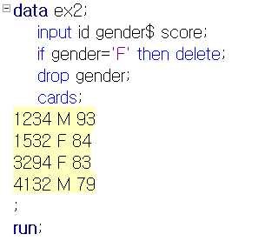

delete문
data step에서 buffer의 내용은 data step의 문장을 수행한 뒤에 data set에 저장하게 된다. 이 때, delete문을 사용하면 SAS는 buffer의 내용을 data set에 저장하지 않는다. (실제로 data step에서 delete문을 만나면 더 이상 data step을 수행하지 않고, data step의 처음으로 간다.)
예1) 예2)

Slide 21
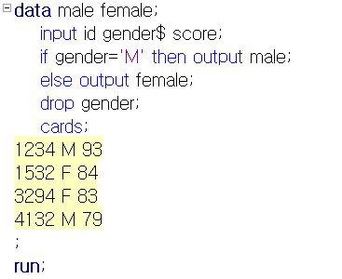


output문
output문은 buffer의 내용을 두 개 이상의 data set에 저장하는데도 쓰인다. output문에서 data set의 이름을 지정하여 주면 지정된 data set에 buffer의 내용을 저장한다.
예)

